Slide 1
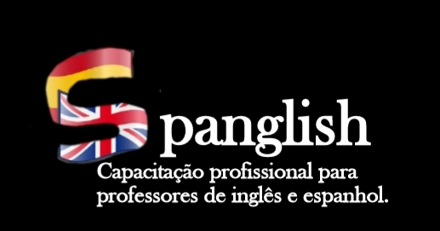
SPANGLISH?
Pró-reitoria de Extensão Programa de Apoio Institucional à Extensão Coordenação de Extensão do IFRN campus Currais Novos
INSTITUTO FEDERAL
Rio Grande do Norte
Campus
Currais Novos
Coordenadora: Profª. Ma. Cristiane de Brito Cruz
Aluna voluntária: Kelly Aline Hipólito de Medeiros
Aluna bolsista: Eline Costa de Lima
Afinal de contas, o que é

Slide 2
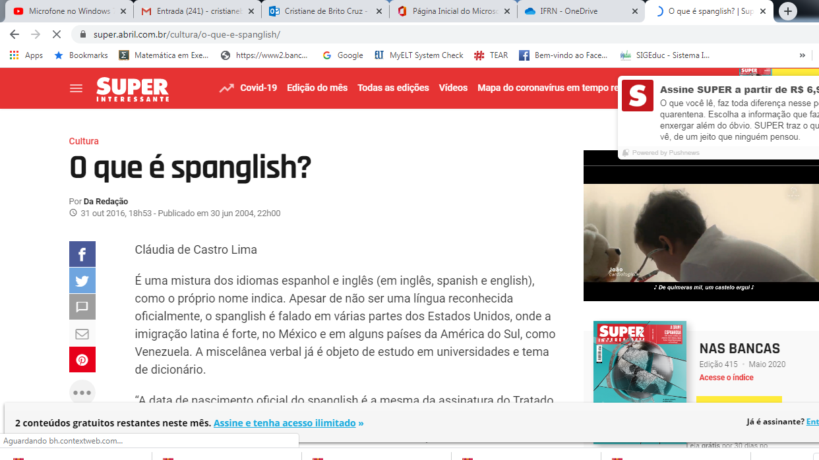

Slide 3
“A data de nascimento oficial do spanglish é a mesma da assinatura do Tratado de Guadalupe Hidalgo, em 1848, quando o México perdeu dois terços de seu território – com a população que morava nessa terra – para os Estados Unidos”, diz o linguista Ilán Stavans, professor do primeiro curso universitário de spanglish, na Universidade de Amherst, em Massachusetts.
SPANGLISH

Slide 4
SPANGLISH
A forma híbrida de comunicação envolve três estratégias.
A primeira: é a mistura de palavras em espanhol e inglês na mesma sentença e num vaivém constante.
Exemplo:
“me voy de vacation on the next semana” (vou sair de férias na próxima semana).
A segunda: é a tradução literal de palavras e expressões.
Exemplo:
“Te llamo para atrás” no lugar de “I’ll call you back” (retornarei sua ligação).
A terceira: é a criação de novas palavras”,
Exemplo:
nuyorrican (porto-riquenho de Nova York), rufo (que vem de roof, “teto”) e parquear (do inglês park, “estacionar”).
https://super.abril.com.br/cultura/o-que-e-spanglish/

Slide 5
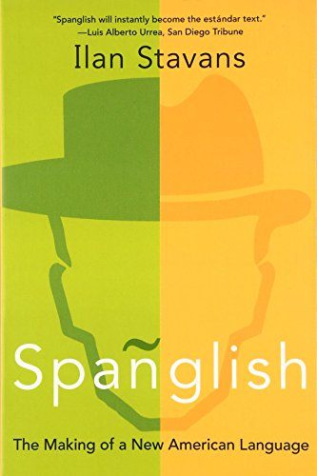
O professor Ilan Stavans, autor do livro "Spanglish: The Making of a New American Language", afirma que o uso do "spanglish" é um mecanismo que vai além do simples fato de não se dominar o inglês. Seu uso frequente tornou-se, sobretudo, uma maneira criativa de preservação e garantia da identidade cultural e da influência das culturas hispano-americanas nos EUA.
Veja mais e: https://educacao.uol.com.br/disciplinas/espanhol/spanglish-1-imigracao-hispanica-cria-novo-idioma-nos-eua.htm?cmpid=copiaecola

Slide 6
SPANGLISH
The blend of Spanish and English usually known as Spanglish is observed in most U.S. areas where large concentrations of Spanish speakers are found. From time to time, the word Englañol has also been used, and even a distinction between Spanglish and Englañol has been proposed (Nash, 1971).
Alfredo ARDILA, Florida International University. Spanglish: An Anglicized
Spanish Dialect. Hispanic Journal of Behavioral Sciences, Vol. 27 No. 1, February 2005 60-81
Devido ao contato constante entre o inglês e o espanhol nas comunidades estadunidenses, novas configurações dialetais surgiram, culminando no surgimento e/ou crescimento de um fenômeno linguístico e cultural muito discutido e polemizado: o Spanglish.
Thábata Christina Gomes de LIMA. Xoán Carlos Lagares Diez. SPANGLISH: Representações, Ideologias e Políticas Linguísticas. Anais do V Seminário dos Alunos dos Programas de Pós-Graduação do Instituto de Letras da UFF. Doutorado/UFF.

Slide 7
SPANGLISH
De acordo com Betti (2009:110), o Spanglish não é apenas uma modalidade de expressão, mas corresponde a uma maneira de viver, de expressar a hibridação e o multiculturalismo que representa a muitos hispanos nos Estados Unidos. Seu uso estaria associado, portanto, a questões culturais e identitárias.
Thábata Christina Gomes de LIMA. Xoán Carlos Lagares Diez. SPANGLISH: Representações, Ideologias e Políticas Linguísticas. Anais do V Seminário dos Alunos dos Programas de Pós-Graduação do Instituto de Letras da UFF. Doutorado/UFF.

Slide 8
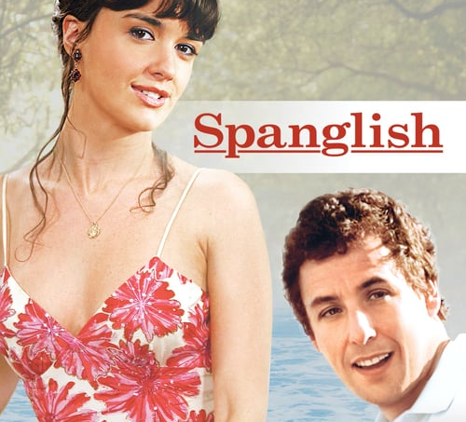
SPANGLISH
Gíria;
Dialeto;
Interlíngua;
Variedade da Língua Espanhola;
Nova Língua (“Segunda Língua”).
Thábata Christina Gomes de LIMA. Xoán Carlos Lagares Diez. SPANGLISH: Representações, Ideologias e Políticas Linguísticas. Anais do V Seminário dos Alunos dos Programas de Pós-Graduação do Instituto de Letras da UFF. Doutorado/UFF.

Slide 9
SPANGLISH
...a identidade cultural seria essa consciência de pertencer a uma identidade coletiva, ou seja, de compartir com um determinado grupo certos valores, atitudes e características. A língua, entre outros fatores, é uma destas características compartilhadas. Quando um indivíduo resolve expressar-se em determinada língua e/ou variedade está transmitindo aspectos de sua identidade. Quando aceita ou nega o prestígio de uma língua e/ou variedade está assumindo uma posição ideológica.
Thábata Christina Gomes de LIMA. Xoán Carlos Lagares Diez. SPANGLISH: Representações, Ideologias e Políticas Linguísticas. Anais do V Seminário dos Alunos dos Programas de Pós-Graduação do Instituto de Letras da UFF. Doutorado/UFF.

Slide 10
SPANGLISH
As identidades são redefinidas de acordo com a situação em que os indivíduos se encontram. De acordo com o passar dos anos, os grupos hispanos nos EUA começaram a se “adaptar” e a se “adequar” às novas circunstâncias sociocomunicativas. Muitos resolveram se “anglicizar” enquanto uma considerável parcela decidiu lutar por seus direitos e por expressar sua “verdadeira” identidade.
Logo, podemos acreditar que haja um desejo, por parte de alguns hispanofalantes, de manifestar sua realidade mista, ou seja, manifestar a sua identidade híbrida. E o uso do Spanglish pode ser um dos meios de eles alcançarem estes objetivos.
Thábata Christina Gomes de LIMA. Xoán Carlos Lagares Diez. SPANGLISH: Representações, Ideologias e Políticas Linguísticas. Anais do V Seminário dos Alunos dos Programas de Pós-Graduação do Instituto de Letras da UFF. Doutorado/UFF.

Slide 11
SPANGLISH
La mezcla del español y el inglés es tan antigua como los dos idiomas han estado en contacto en Estados Unidos. El fenómeno no es exclusivo. Según nos cuenta el sociolingüista David Divita, los bilingües de francés e inglés han hecho que surja el Franglais. Divita, como muchos otros expertos, se da prisa en especificar qué es el Spanglish. No es inventar palabras como rufo ni adaptar malas traducciones por no conocer el término original. Cada vez cobra más fuerza el argumento de que el Spanglish viene del bilingüismo, del conocimiento de dos lenguas, y no de la falta de dominio de una de ellas.
PEREDA, C. F. El Spanglish es cosa de bilingües. El País, 14 de julio de 2010. Blogs: Internacional. Disponível em: http://blogs.elpais.com/usa-espanol/2010/07/spanglish-es-cosa-de-bilingues.html Acesso: 21/05/2020

Slide 12
SPANGLISH
Los términos empleados en el Spanglish, como los pertenecientes a cualquier idioma, conllevan determinados significados culturales. Estos significados se corresponden con los grupos o las comunidades que los utilizan, por lo que ni siquiera el vocabulario del Spanglish se puede extender a una comunidad tan heterogénea como los hispanohablantes de Estados Unidos. Flores es de origen Salvadoreño, nacida en Texas y está casada con un Mexicano. Todavía no han encontrado la palabra exacta para definir el pelo de su primera hija. En México se dice que es 'chino'. En Salvador le dirían 'colocho’.
PEREDA, C. F. El Spanglish es cosa de bilingües. El País, 14 de julio de 2010. Blogs: Internacional. Disponível em: http://blogs.elpais.com/usa-espanol/2010/07/spanglish-es-cosa-de-bilingues.html Acesso: 21/05/2020

Slide 13
SPANGLISH
Este grupo, a que despectivamente los anglosajones suelen llamar “chicanos”, no solamente mantiene sus particularidades culturales sino sigue cultivándolas a través de una producción cultural autóctone que, aunque latina, manifiesta rasgos distintos de las demás culturas hispánicas. La resistencia de este grupo en aculturarse – al que se añade la situación peculiar de su formación histórica – relativiza la autoproclamada unidad cultural estadounidense y, al mismo tiempo, amplía las fronteras culturales de Latinoamérica.
PITA, L. F. D. Spanglish: el español chicano de Aztlán. Revista Virtual Hispanista,
2000. Disponível em: http://www.hispanista.com.br/revista/unipitaesp.htm Acesso: 21/05/2020.

Slide 14
SPANGLISH
El grupo chicano – que se autodenomina “la Raza” – tiene su origen histórico en la población mejicana de los territorios conquistados por Estados Unidos tras la Guerra de Tejas, en 1848. Tales territorios, que comprenden dos veces el de Méjico actual - forman hoy los estados de Tejas, California, Arizona, Colorado, Nevada, Nuevo Méjico - y su población, que adquirió la nacionalidad estadounidense sin desearlo, se distingue entonces de los inmigrantes hispanos por el simple hecho de que no cruzaron la frontera, sino que han sido cruzados por ella.
PITA, L. F. D. Spanglish: el español chicano de Aztlán. Revista Virtual Hispanista,
2000. Disponível em: http://www.hispanista.com.br/revista/unipitaesp.htm Acesso: 21/05/2020.

Slide 15
CODE-SWITCHING
What is code-switching?
Uriel Weinreich (1926-67) was one of the first linguists to use the term code-switching (Nilep 2006, p.4). He suggested the theory of interference of two separate linguistic varieties and that the rapid alternation, especially within sentences, was the result of indiscriminate language use in “poor parenting” (p.5). However, other linguists found this theory inadequate, and came to the conclusion that code-switching is a natural and normal phenomenon. Among those, Rogelio Reyes, in his 1976 article, suggests that code-switching differs from borrowing by the change occurring at “a clearly discernable syntactic juncture” and the added component of the switch has its own “internal syntactic structure” (Berk-Seligson 1980, p.101).
RIVARD, Catherine. Behind the Notebook: Following English-Spanish Adolescent Code-Switching. Début: the undergraduate journal of languages, linguistics and area studies Vol 1, No 1 (2010). Northwestern College, St Paul, Minnesota, USA

Slide 16
CODE-SWITCHING
Signals a change of direction in some manner (“discourse-related” and “participant-related”);
Unconscious or intentional (negotiation of identities by choosing to use the language that will best convey the rights and characteristics of the topic);
“boundary-levelling or boundary-maintaining strategy, which contributes …to the definition of roles and role relationships” (it is used to help establish the language of intimacy versus distance) […] as differentiate between the in-group (to affirm solidarity, shared expectations and understanding) and outsiders;
A strategy to assist basic communication (clarification or as a teaching device) […] to cross boundaries by speakers whose second language is not yet fully ingrained;
Establishing a youth subculture.
RIVARD, Catherine. Behind the Notebook: Following English-Spanish Adolescent Code-Switching. Début: the undergraduate journal of languages, linguistics and area studies Vol 1, No 1 (2010). Northwestern College, St Paul, Minnesota, USA

Slide 17
CODE-SWITCHING
[…] in multilingual settings, language choice and attitudes are inseparable from political arrangements, relations of power, language ideologies, and interlocutors’ views of their own and others’ identities. Ongoing social, economic, and political changes affect these constellations, modifying identity options offered to individuals at a given moment in history and ideologies that legitimize and value particular identities more than others.
PAVLENKO, A. and BLACKLEDGE, A. (2004) Introduction. IN: A. PAVLENKO & A. BLACKLEDGE, eds. Negotiation of identities in multilingual contexts. Tonawanda: Multilingual Matters, 1-33

Slide 18
CODE-SWITCHING
The shifts and fluctuations in language ideologies and in the range of identities available to individuals have become particularly visible in the light of recent sociopolitical and socioeconomic trends: globalization, consumerism, explosion of media technologies, the postcolonial and post-communist search for new national identities, formation of new regional coalitions, such as the European Union, dissolution of former coalitions, such as the Soviet Union, repatriation of former colonies, such as Hong Kong, and increased transnational migration. A close look at the links between language and identity in contexts affected by these phenomena demonstrates the complexity of these links: in some settings languages function as markers of national or ethnic identities, in others as a form of symbolic capital or as a means of social control, and yet in others these multiple roles may be interconnected, while multilingualism is appropriated to construct transnational consumer identities (Piller, 2001).
PAVLENKO, A. and BLACKLEDGE, A. (2004) Introduction. IN: A. PAVLENKO & A. BLACKLEDGE, eds. Negotiation of identities in multilingual contexts. Tonawanda: Multilingual Matters, 1-33

Slide 19
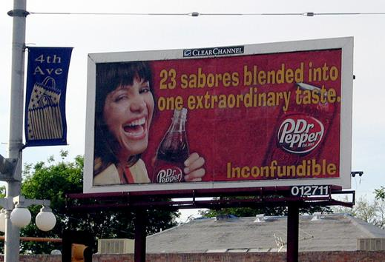
SPANGLISH
Fonte: HUFFPOST VOCES, 2013. / Foto: Steve Hise @ Flickr.

Slide 20
Por que estudar sobre Spanglish?
Conhecer a mistura de línguas pode auxiliar no aprendizado de língua inglesa ou espanhola. Por que não inventarmos um desafio de PORTUÑOL ou PORTUGLISH?
Os benefícios de se “misturar” português com inglês ou português com espanhol são o de tirar o “purismo” do aprendizado de línguas e nos libertarmos dos “preconceitos” com relação a esta mistura. E se a gente aproveitasse para tornar a aprendizagem mais “divertida”?
O filme “Spanglish” pode ser utilizado para discutir diversos temas ligados à sociologia, filosofia, aprendizagem de línguas estrangeiras. Como a protagonista faz para aprender inglês? Quais as suas dificuldades? Quais as estratégias que ela usa para se comunicar? Quais os preconceitos que ela sofre? Como o autor do filme mostra os personagens das diferentes culturas?
Uma discussão sociológica sobre o porquê da maioria das escolas terem apenas inglês e não espanhol pode surgir com uma aula assim.

Slide 21
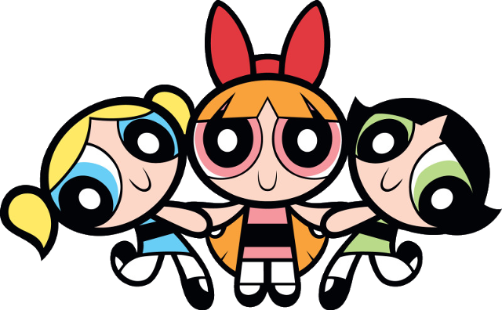
Thank you very much! (84) 996-087-119 cristianebrito1978@gmail.com
https://docente.ifrn.edu.br/cristianecruz/projetos-de-extensao/spanglish/

